Slide 1
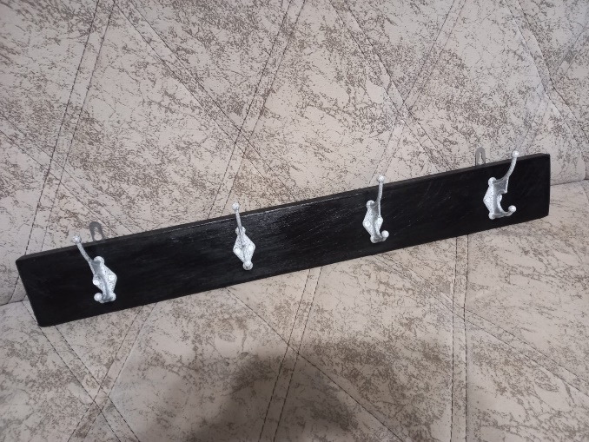
Муниципальное бюджетное общеобразовательное учреждение
Егорлыкская средняя общеобразовательная школа №1
ПРОЕКТ ПО ТЕХНОЛОГИИ
Тема: «Вешалка в прихожую»
Выполнен
Учеником 6 а класса
Черновым Егором.
Проверено
учителем технологии
Рыбаловой Е.И.
ст.Егорлыкская
2022 – 2023 уч.год.

Slide 2
Содержание.
1. Обоснование выбора темы проекта……………………………………………….3
2.Критерии (требования) к будущему изделию…………………………………….4
3.Сбор информации об изготавливаемом изделии и выбор лучшего варианта……………………………………………………………………………….4-6
4. Необходимые инструменты и материалы для изготовления изделия, затраты…………………………………………………………………………………7
5. Техника безопасности при работе…………………………………………………8
6. Технологическая карта……………………………………………………………..9
7. Анализ выполненного изделия. Испытания………………………………………10
8. Реклама……………………………………………………………………………...11

Slide 3
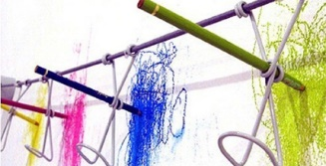
Цель:
-изготовить вешалку для детской одежды своими руками, не выходя из денежных рамок.
Задачи:
1. Познакомиться с техникой изготовления вешалки.
2. Найти материалы для изделия.

Slide 4
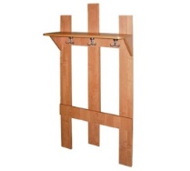
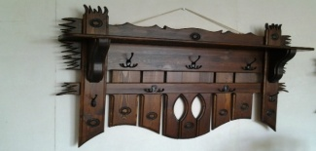
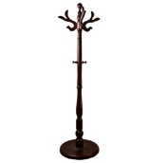
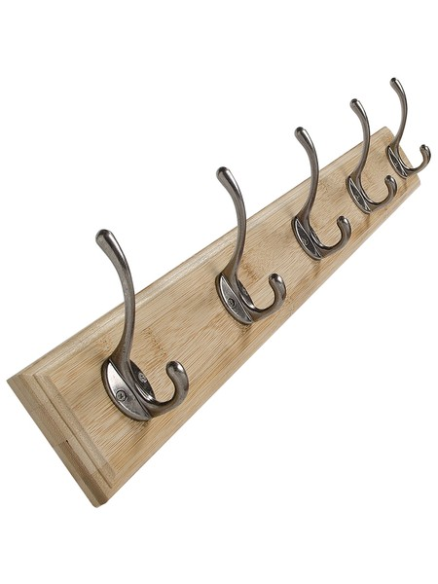
3.Сбор информации об изготавливаемом изделии и выбор лучшего варианта
В результате поиска остановился на четырех возможных вариантах вешалки

Slide 5
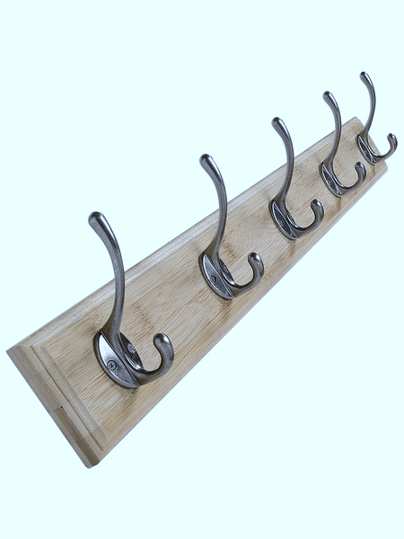

Slide 6

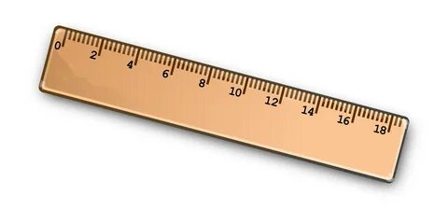
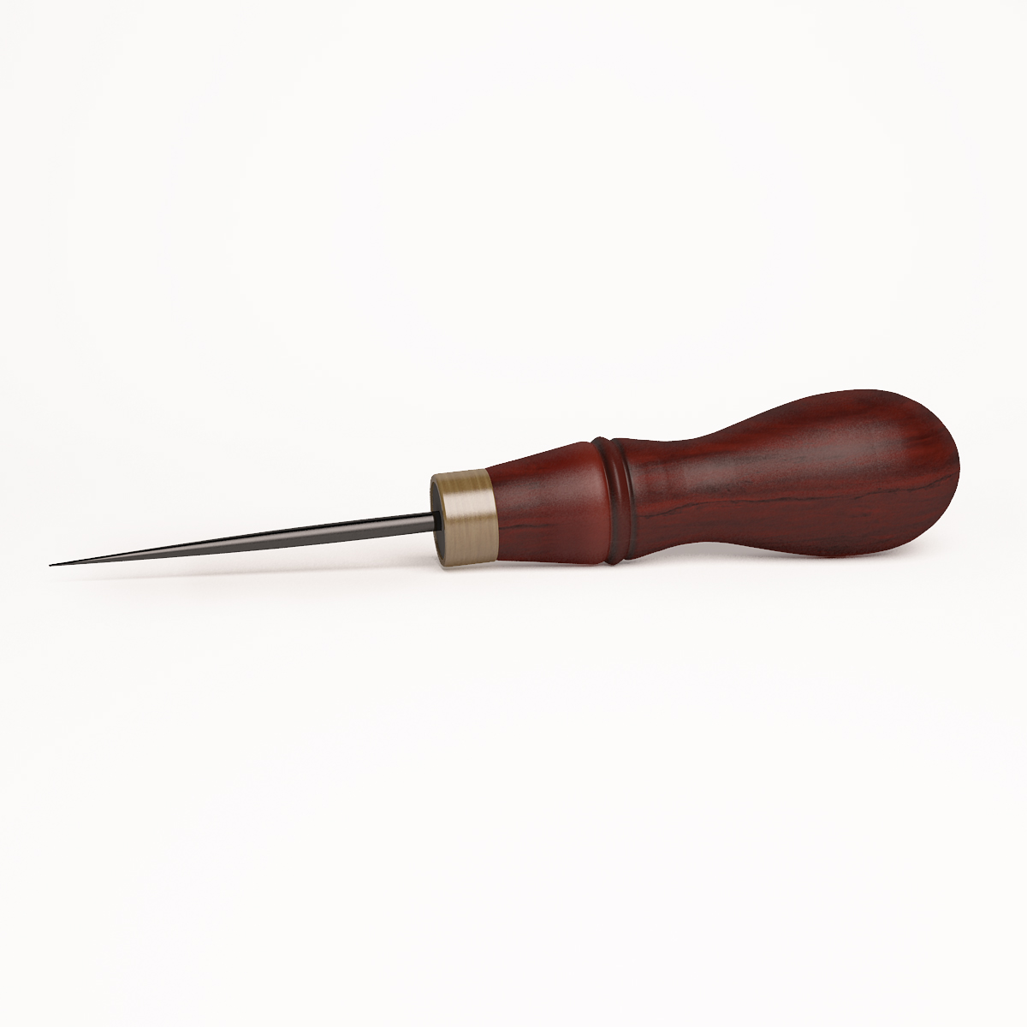
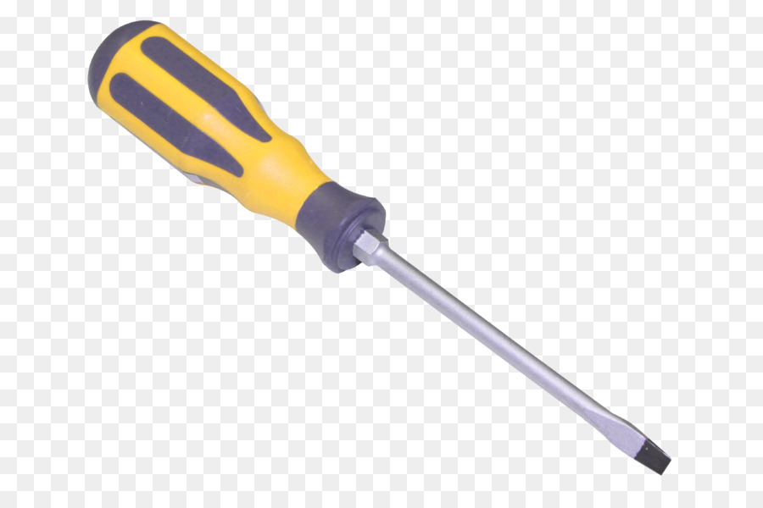
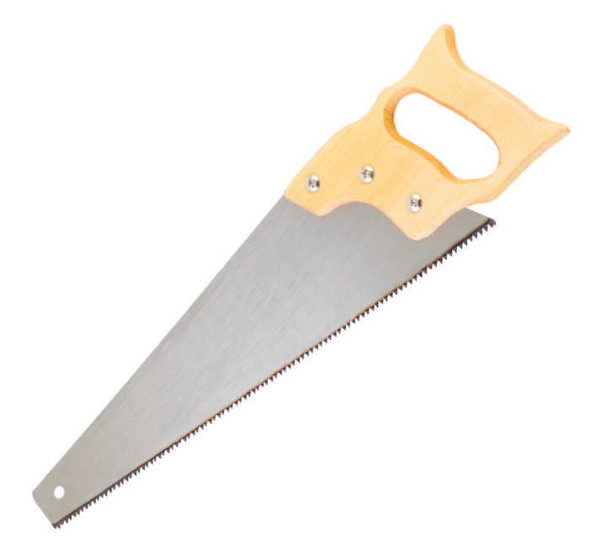

Slide 7
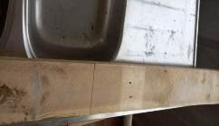

Slide 8
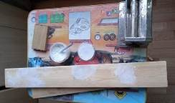

Slide 9
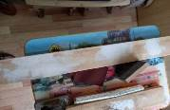

Slide 10
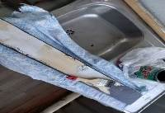

Slide 11
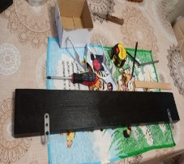

Slide 12
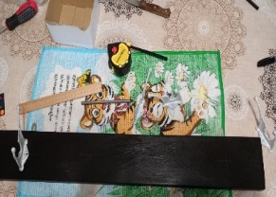
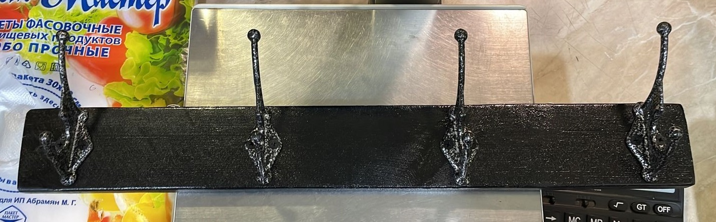
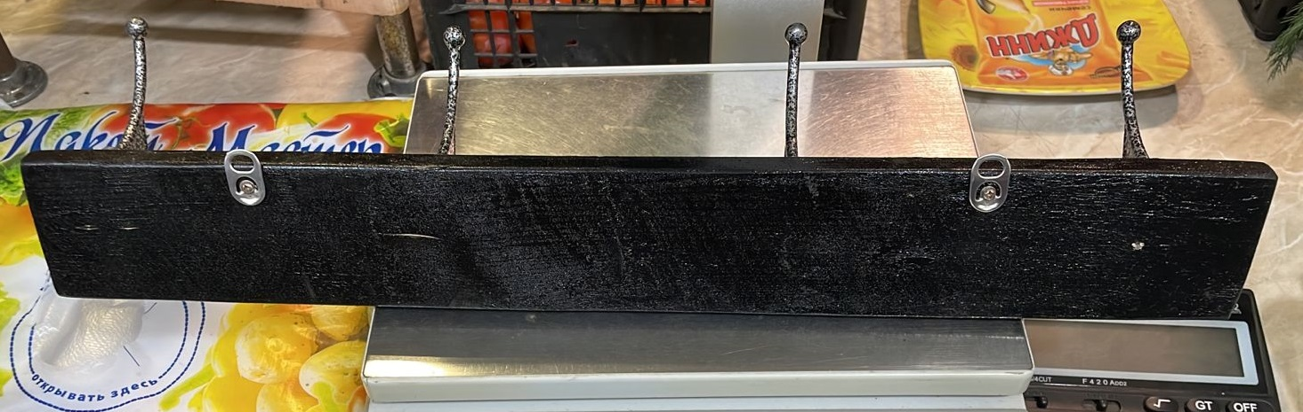

Slide 13

Спасибо за внимание!

